Slide 1


Презентация итоговой аттестационной работы Григорьева В.А. по курсу «Основы Frontend-разработки»

Slide 2
Цель работы: закрепление знаний полученных на пройденном курсе, а также получение новых практических знаний основываясь на разработке учебного проекта небольшого Интернет-магазина. Задачи: - реализовать проект Интернет-магазина соответствующего техническому заданию и предоставленному макету; - использовать в проекте знания полученные в ходе курса при изучении учебных модулей HTML, CSS, JavaScript и React; - при разработке приложения использовать компонентный подход.

Slide 3
Логика работы итогового приложения:
Вход в магазин
Общая страница магазина
Компонент: ProductsPage
да
нет
Блок авторизации
Компонент: AuthPage
Авторизированы?
logout
Страница отдельного
продукта
Компонент: ItemPage
Корзина
Компонент: BasketPage
Оформить заказ
добавление товара в корзину

Slide 4
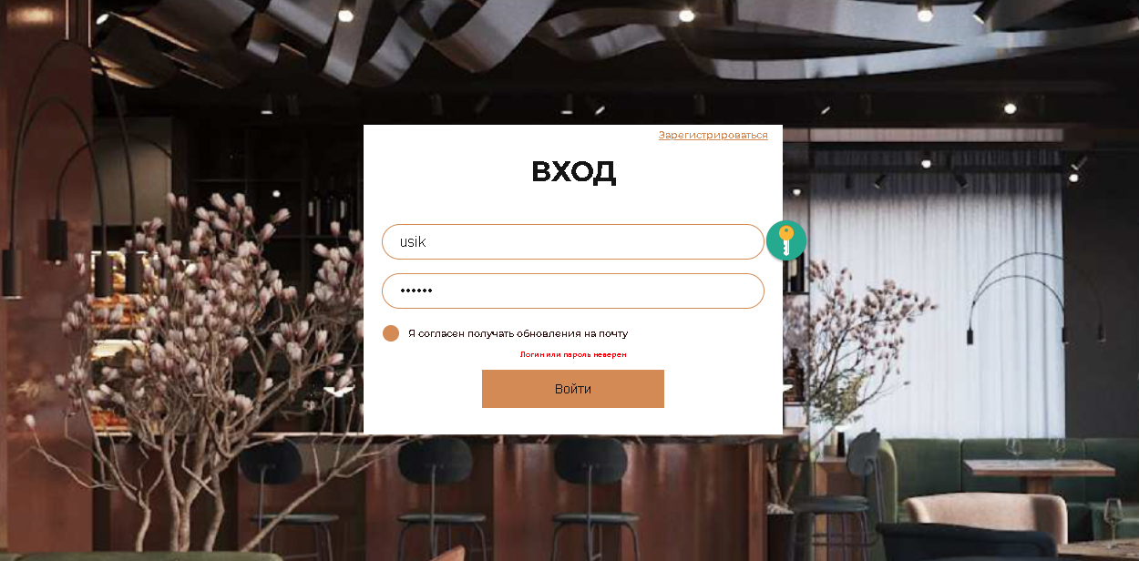
Вид экрана авторизации приложения:

Slide 5
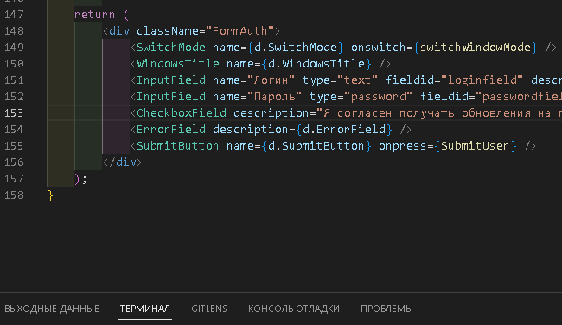
Процедура авторизации
Страница авторизации – одна из самых сложных страниц всего проекта.
Форма авторизации собирается из нескольких компонентов UI:
SwitchMode – кнопка отвечающая за смену режима «ввода» / «регистрации»
WindowsTitle – поле отображения заголовка окна
InputField – компонент отвечающий за поле ввода данных
СheckboxField – компонент отвечающий за работу с чекбоксом
ErrorField – строчный компонент индикации критической ошибки
SubmitButton – компонент реализующий кнопку ввода учетных данных в форму.
Базовый компонент FormAuth отвечающий за рендер всей формы широко использует в своем теле
функции написанные на javascript и созданные для проверки правильности ввода учетных данных,
а также стандартное локальное хранилище для их хранения.
Компонент InputField реиспользуется для ввода логина пользователя и для ввода пароля.

Slide 6
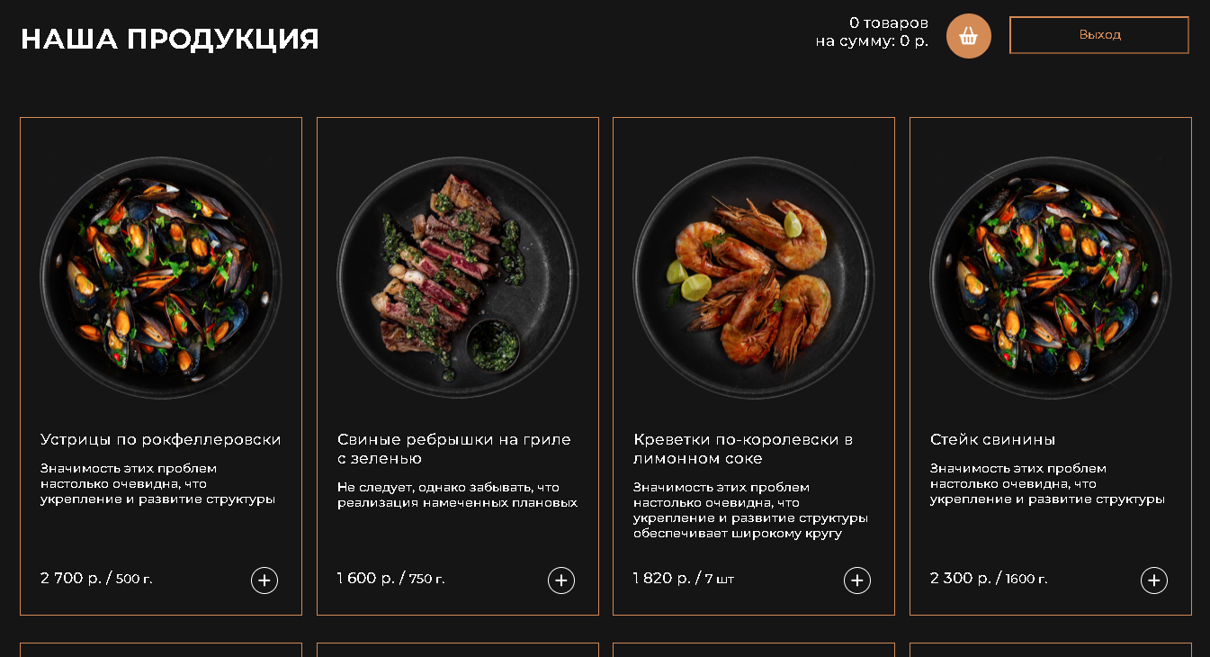
Общая страница магазина:

Slide 7
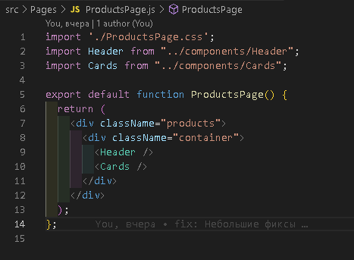
Работа со списком товаров
Общая страница магазина позволяет нам выбрать в корзину товары из общего списка.
Форма этой страницы собирается из нескольких компонентов:
Header – фиксированный компонент отображающий данные о корзине
Cards – компонент рендерящий список всех карт товара
Card – компонент рендерящий карту индивидуального товара
ButtonToLog – реиспользуемый компонент отвечающий за выход из профиля пользователя
ButtonToBack – реиспользуемый компонент отвечающий за возврат на страницу назад по истории переходов
Базовый компонент ProductsPage отвечает за рендер всей этой страницы. Получаемые из локального файла данные описывающие ассортимент магазина отображаются на экране скролящимся списком, могут быть добавлены в корзину и выбраны для изучения описания товара индивидуально.
Для реализации функционала компонентов широко используются функции написанные на javascript (например, функция для создания уникального идентификатора), а также хуки useDispatch() и useNavigate().

Slide 8
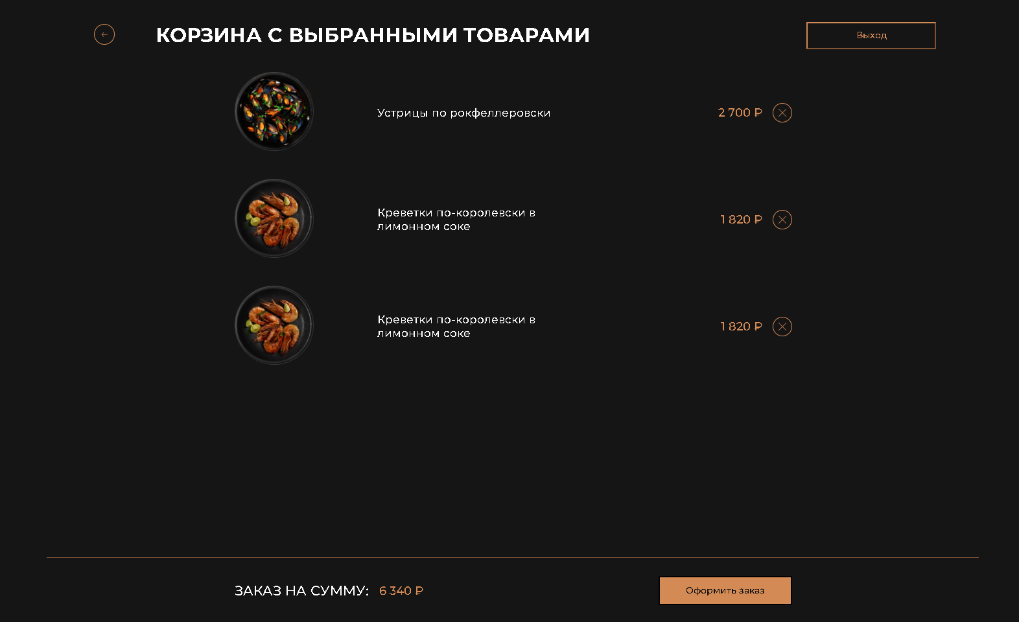
Корзина магазина:

Slide 9
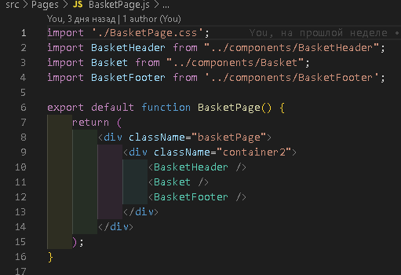
Функционал корзины выбранных товаров
Корзина товаров позволяет нам не только удалить какие-то товары, но и добавить новые
Форма этой страницы собирается из нескольких компонентов:
BasketHeader – фиксированный компонент отображающий кнопки и текстовые данные
Basket – компонент отображающий содержимое корзины
BasketCard – компонент рендерящий карту индивидуального товара
BasketFooter – отображает кнопку и сумму стоимости товаров
ButtonToLog – реиспользуемый компонент отвечающий за выход из профиля пользователя
ButtonToBack – реиспользуемый компонент отвечающий за возврат на страницу назад по истории переходов
Базовый компонент BasketPage отвечает за рендер всей этой страницы. Получаемые из локального файла данные о находящемся в корзине товаре отображаются на экране скролящимся списком, могут быть удалены из корзины, либо выбраны для изучения описания товара индивидуально.
Для реализации функционала компонентов широко используются функции написанные на javascript (например, функция подсчета суммы товара в корзине), а также хуки useDispatch() , useNavigate() и useSelector()

Slide 10

Страница отдельного продукта:

Slide 11
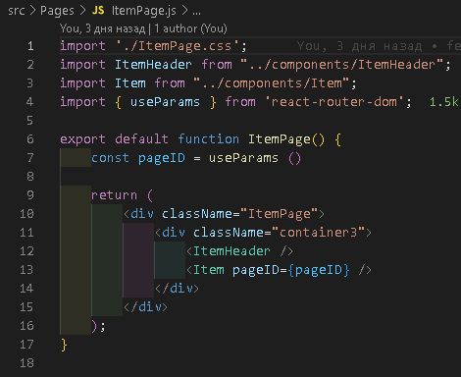
Работа с индивидуальным товаром
С каждым товаром на странице магазина и в корзине мы можем работать индивидуально.
Форма этой страницы собирается из нескольких компонентов:
ItemHeader – компонент отображающий данные о корзине и
содержащий набор кнопок
Item – компонент отвечающий за полное отображение информации о товаре в отличии от её сокращенного аналога на главной странице магазина
ButtonToLog – реиспользуемый компонент отвечающий за выход из профиля пользователя
ButtonToBack – реиспользуемый компонент отвечающий за возврат на страницу назад по истории переходов
Базовый компонент ItemPage отвечает за рендер этой страницы. Система сама присваивает странице идентификационный номер соответствующий productID выбранного товара при запросе и отрисовывает всю необходимую информацию. Этот продукт можно сразу же добавить в корзину, либо вернуться на шаг назад.
Для реализации функционала компонентов широко используются функции написанные на javascript (например, преобразования чисел в удобочитаемый вид), а также хуки useDispatch(), useNavigate(), useState(), useParams()

Slide 12
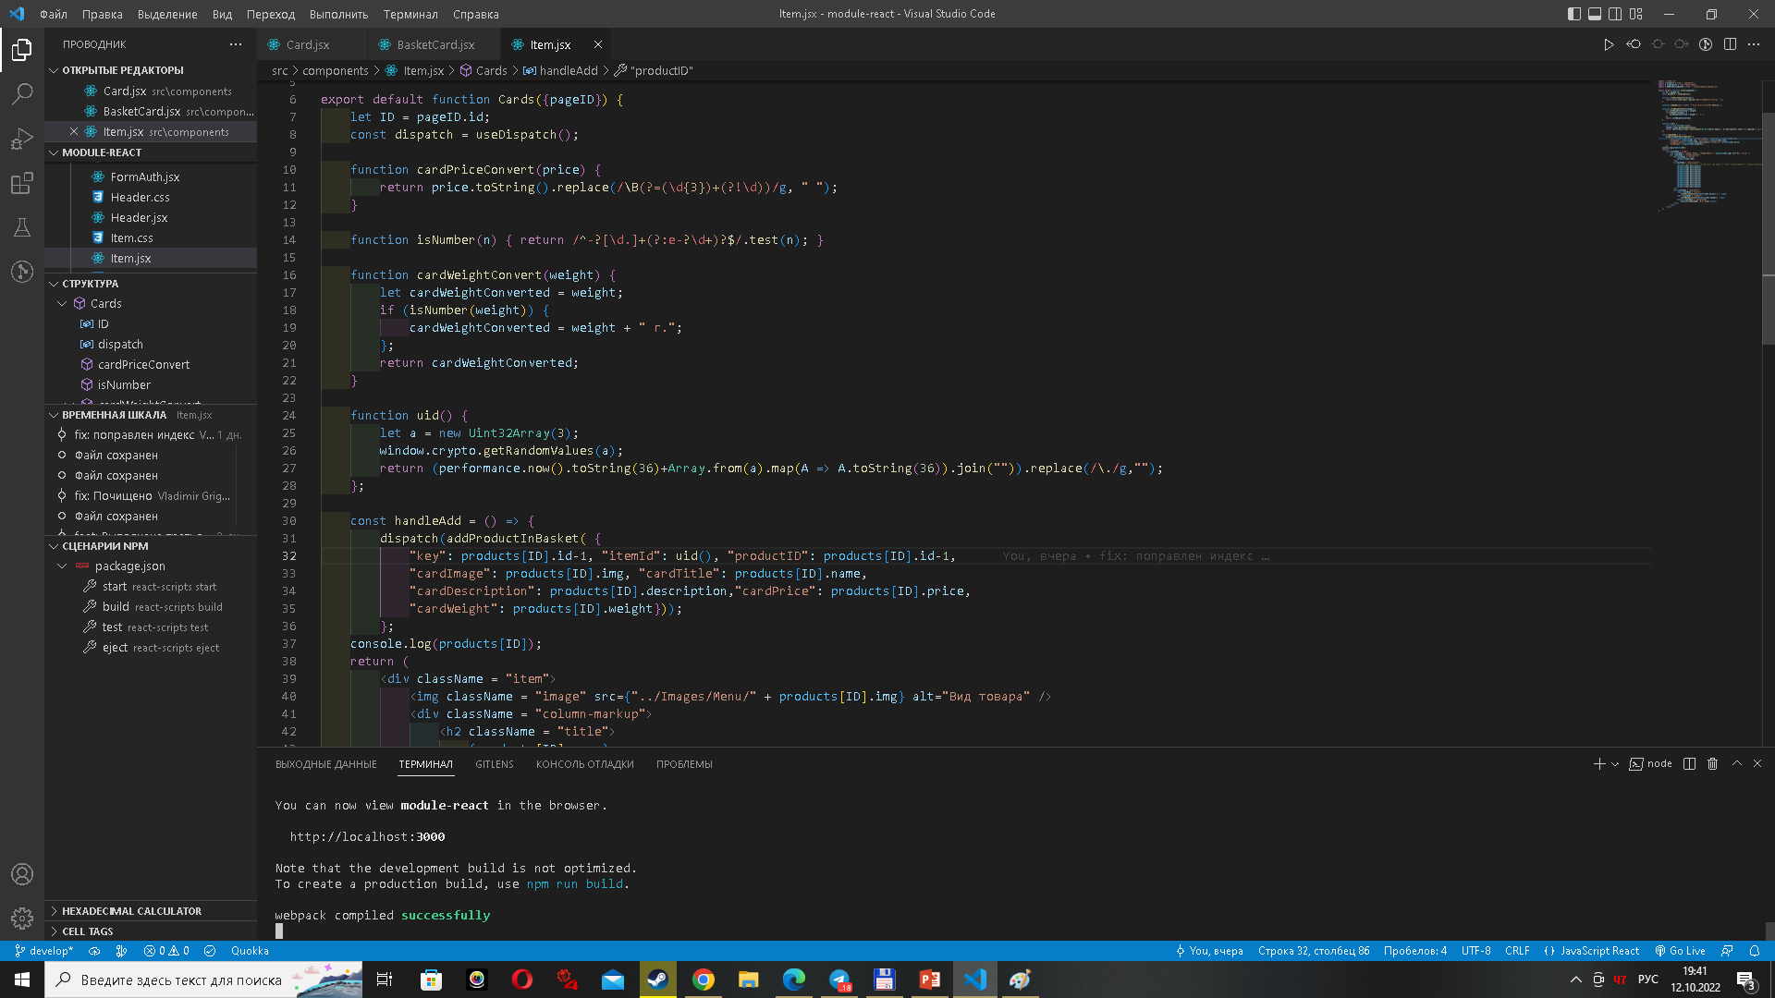
Процесс разработки приложения:

Slide 13

Реализация проекта магазина
Во время разработки проекта выдерживались все deadline-ы и были выполнены все поставленные задачи, цель проекта была достигнута.
В проекте широко использовались современные принципы верстки на html и css, например использовались flexbox элементы. Большой спектр задач был решен с использованием нативного javascript, библиотек семейств React и Redux, компонентного подхода и реиспользованием части компонент.
Был задействован большой спектр способов хранения общих данных доступных frontend-разработчикам начиная от глобальных переменных (по минимуму) и props-ов, заканчивая вариантами работы с локальным хранилищем, Store, хуками и даже простыми файлами.
Использованы самые распостраненные хуки последней версии библиотек React , среди которых можно отметить useState(), useDispatch(), useNavigate(), useSelector(), useParams().

Slide 14

Презентация итоговой аттестационной работы
Курс «Основы Frontend-разработки» 2 поток
Исполнитель: Григорьев В.А.

